Slide 1
NLTK Essentials
Part of Speech Tagging
Presentation presenter: Plessias alexandros

Slide 2
Presentation’s content
What is Part of speech tagging?
Stanford tagger
Diving deep into a tagger
Sequential tagger (N-gram tagger, Regex tagger )
Brill tagger
Machine learning based tagger
Named Entity Recognition (NER)
NER taggers (NLTK – Stanford – Calais)

Slide 3
What is Part of speech tagging?

Slide 4
What is Part of speech? (1/2)
In your childhood, you may have heard the term Part of Speech (POS). It can really take good amount of time to get the hang of what adjectives and adverbs actually are. What exactly is the difference? Think about building a system where we can encode all this knowledge. It may look very easy, but for many decades, coding this knowledge into a machine learning model was a very hard NLP problem.
Current state of the art POS tagging algorithms can predict the POS of the given word with a higher degree of precision (that is approximately 97 percent). But still lots of research going on in the area of POS tagging.
Notes:
Στην παιδική μας ηλικία, ίσως έχετε ακούσει τον όρο Part of Speech (POS) – Μέρος του λόγου. Μπορεί πραγματικά να πάρει αρκετό χρόνο για να καταλάβουμε ποια είναι τα επίθετα και επιρρήματα πραγματικά. Ποια είναι ακριβώς η διαφορά τους; Σκεφτείτε να δημιουργήσετε ένα σύστημα όπου μπορούμε να κωδικοποιήσουμε όλες αυτές τις γνώσεις. Μπορεί να φαίνεται πολύ εύκολο, αλλά για πολλές δεκαετίες, η κωδικοποίηση αυτής της γνώσης σε ένα μοντέλο μηχανικής εκμάθησης ήταν ένα πολύ δύσκολο NLP πρόβλημα. Oι τρέχοντες σύγχρονοι αλγόριθμοι Part of Speech (POS) tagging μπορούν να προβλέψουν το POS μιας συγκεκριμένης λέξης με υψηλότερο βαθμό ακρίβειας (δηλαδή περίπου 97%).
Αλλά εξακολουθούν να διεξάγονται πολλές έρευνες στον τομέα του Part of Speech (POS) tagging .

Slide 5
What is Part of speech? (2/2)
Languages like English have many tagged corpuses available in the news and other domains. This has resulted in many state of the art algorithms. Some of these taggers are generic enough to be used across different domains and varieties of text.
But in specific use cases, the POS might not perform as expected. For these use cases, we might need to build a POS tagger from scratch. To understand the internals of a POS, we need to have a basic understanding of some of the machine learning techniques. When we talk about POS, the most frequent POS notification used is Penn Treebank:
Notes:
Γλώσσες όπως τα αγγλικά έχουν πολλά tagged corpuses διαθέσιμα στον τομέα των νέων αλλά και σε άλλους τομείς. Αυτό έχει σαν αποτέλεσμα πολλούς τελευταίας τεχνολογίας αλγορίθμους. Ορισμένοι από αυτούς τους taggers είναι αρκετά γενικοί για να χρησιμοποιηθούν σε διαφορετικούς τομείς και ποικίλα κείμενα. Ωστόσο, σε συγκεκριμένες περιπτώσεις χρήσης, το POS ενδέχεται να μην λειτουργεί όπως αναμένεται. Για αυτές τις περιπτώσεις χρήσης, ίσως χρειαστεί να χτίσουμε ένα POS tagger από την αρχή. Για να κατανοήσουμε τα εσωτερικά ενός POS tagger, πρέπει να έχουμε μια βασική κατανόηση ορισμένων τεχνικών machine learning . Όταν μιλάμε για POS, η πιο συχνή POS κοινοποίηση είναι η Penn Treebank:

Slide 6
Penn Treebank – most frequent POS (1/4)
Tag | Description | Περιγραφή
DT | Determiner | Προσδιοριστής
IN | Preposition or subordinating conjunction | Πρόθεση ή δευτερεύων μετοχή ενεστώτα
JJ | Adjective | Επίθετο
NN | Noun, singular or mass | Ουσιαστικό, ενικός ή πληθυντικός
NNS | Noun, plural | Ουσιαστικό, πληθυντικός
NNP | Proper noun, singular | Κύριο όνομα, ενικός
NNPS | Proper noun, plural | Κύριο όνομα, πληθυντικός
PDT | Pre determiner | Λέξη (ουσιαστικό) που χρησιμοποιείτε πριν από έναν προσδιοριστή (π.χ. What a lovely day!)
POS | Possessive ending | Κτητική κατάληξη (π.χ. ' και 's)
PRP | Personal pronoun | Προσωπική αντωνυμία ( π.χ. I, you, our, his)
PRP$ | Possessive pronoun | Κτητική αντωνυμία
Notes:
Link1: http://www.ling.upenn.edu/courses/Fall_2003/ling001/penn_treebank_pos.html Link2: https://sites.google.com/site/partofspeechhelp/#TOC-RP

Slide 7
Penn Treebank – most frequent POS (2/4)
Tag | Description | Περιγραφή
RB | Adverb | Επίρρημα (slowly, hard )
RBR | Adverb, comparative | Επίρρημα, συγκριτικός (more slowly, harder)
RBS | Adverb, superlative | Επίρρημα, υπερθετικός (most slowly, hardest)
RP | Particle | Μόριο (along, away, back, by, down, forward, in, off, on, out, over, round, under, up)
SYM | Symbol (mathematical or scientific) | Σύμβολο (μαθηματικό ή επιστημονικό)
TO | Τo | Να, για , προς και μέχρι
UH | Interjection | Επιφώνημα
VB | Verb, base form | Ρήμα, βασική μορφή
VBD | Verb, past tense | Ρήμα, αόριστος χρόνος
VBG | Verb, gerund/present participle | Ρήμα, γερούνδιο ή μετοχή ενεστώτα
VBN | Verb, past participle | Ρήμα, μετοχή αορίστου
Notes:
γερούνδιο = το ρηματικό ουσιαστικό που λήγει σε -ing και ταυτίζεται μορφολογικά με την ενεργητική μετοχή VBP: verb, present tense, not 3rd person singular → Ρήμα, ενεστώτας, όχι 3^{ος} ενικός VBZ: verb, present tense, 3rd person singular → Ρήμα, ενεστώτας, 3^{ος} ενικός

Slide 8
Penn Treebank – most frequent POS (3/4)
Tag | Description | Περιγραφή
WP | Wh-pronoun | Wh-αντωνυμία (π.χ. What, Which, who, whoever )
WP$ | Possessive wh-pronoun | Κτητικός wh-αντωνυμία (π.χ. whom, whose )
WRB | Wh-adverb | Wh-επίρρημα (π.χ. when, where, why, whence, whereby, wherein, whereupon και how)
# | Pound sign | Δίεση
$ | Dollar sign | Δολάριο
. | Sentence-final punctuation | Σημείο τελικής στίξης
, | Comma | Υποδιαστολή
: | Colon, semi-colon | Άνω κάτω τελεία
( | Left bracket character | Χαρακτήρας αριστερής παρένθεσης
) | Right bracket character | Χαρακτήρας δεξιάς παρένθεσης
" | Straight double quote | Διπλά εισαγωγικά (ίσια)

Slide 9
Penn Treebank – most frequent POS (4/4)
Tag | Description | Περιγραφή
' | Left open single quote | Δεξιό άνοιγμα μονού εισαγωγικού
" | Left open double quote | Δεξιό άνοιγμα διπλού εισαγωγικού
' | Right close single quote | Αριστερό κλείσιμο μονού εισαγωγικού
" | Right close double quote | Αριστερό κλείσιμο διπλού εισαγωγικού

Slide 10
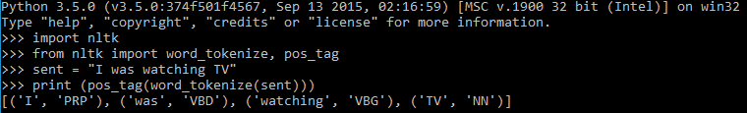
What is Part of speech? – Example 1
If you just want to use POS, you just need to know the preceding three lines of code. In this code, we are tokenizing a piece of text and using NLTK's pos_tag method to get a tuple of (word, pos-tag). This is one of the pre-trained POS taggers that comes with NLTK. It's internally using the maxent (Maximum entrop) classifier trained model to predict to which class of tag a particular word belongs.
Notes:
Εάν θέλετε απλώς να χρησιμοποιήσετε POS, απλά πρέπει να γνωρίζετε τις προηγούμενες τρεις γραμμές κώδικα.
Σε αυτόν τον κώδικα, κάνουμε tokenizing σε ένα κομμάτι κειμένου και χρησιμοποιώντας τη μέθοδο pos_tag του NLTK για να πάρουμε μια δυάδα – διπλέτα (λέξη, pos-tag).
Αυτός είναι ένας προ-εκπαιδευμένος POS tagger που έρχεται με το NLTK.
Εσωτερικά χρησιμοποιεί τον maxent (Μέγιστη Εντροπία) εκπαιδευμένο μοντέλο ταξινομητή για να προβλέψει σε ποια κατηγορία ετικέτας ανήκει μια συγκεκριμένη λέξη.

Slide 11
What is Part of speech? – Example 2
You must be wondering what could be a typical use of POS in a real application. In a typical preprocessing, we might want to look for all the nouns. Now this code snippet will give us all the nouns in the given sentence (s):
tagged = nltk.pos_tag(word_tokenize(s)) # Word tokenization of sentence s and tagging. all_noun = [ word for word,pos in tagged if pos in ['NN','NNP'] ] # Look all tuples (word,pos) in tagged, to get only words with pos == NN or pos == NNP.
Notes:
Πρέπει να αναρωτιέστε τι θα μπορούσε να είναι μια τυπική χρήση του POS σε μια πραγματική εφαρμογή.
Σε μια τυπική προ επεξεργασία, ίσως να θέλουμε να ψάξουμε για όλα τα ουσιαστικά.
Τώρα, αυτό το απόσπασμα κώδικα θα μας δώσει όλα τα ουσιαστικά στη δοσμένης πρόταση (s):

Slide 12
Stanford tagger

Slide 13
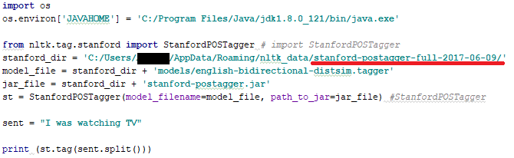
Stanford tagger
Another awesome feature of NLTK is that it also has many wrappers around other pre-trained taggers, such as Stanford tools. A common example of a POS tagger is shown here:
Code
Result
Notes:
Ένα άλλο εκπληκτικό χαρακτηριστικό του NLTK είναι ότι έχει επίσης πολλά wrappers (χρησιμοποιείτε για χρήση για 3rd party εφαρμογών) γύρω από άλλους προ-εκπαιδευμένους taggers, όπως τα εργαλεία του Stanford. Ένα συνηθισμένο παράδειγμα ενός POS tagger εμφανίζεται εδώ: from nltk.tag.stanford import CoreNLPPOSTagger CoreNLPPOSTagger(url='http://localhost:9000').tag(sent.split())

Slide 14
Diving deep into a tagger
Notes:
Βουτάμε βαθιά σε έναν Tagger

Slide 15
Diving deep into a tagger (1/2)
A typical tagger uses a lot of trained data, with sentences tagged for each word that will be the POS tag attached to it. Tagging is purely manual and looks like this:
Well/UH what/WP do/VBP you/PRP think/VB about/IN the/DT idea/NN of/IN uh/UH kids/NNS having/VBG to/TO do/VB public/JJ service/ NN work/NN for/IN a/DT year/NN ?/
The preceding sample is taken from the Penn Treebank corpus. People have done lot of manual work tagging large corpuses. There is a Linguistic Data Consortium (LDC) where people have dedicated so much time to tagging for different languages, different kinds of text and different kinds of tagging like POS, dependency parsing, and discourse.
Notes:
Ένας τυπικός tagger χρησιμοποιεί πολλά εκπαιδευμένα δεδομένα, με προτάσεις που έχουν tag για κάθε λέξη που είναι το POS tag, προσαρτημένο σε αυτήν (την λέξη). To tagging είναι καθαρά χειροκίνητη και μοιάζει με αυτό:
UH → Interjection = Επιφώνημα
Το προηγούμενο δείγμα λαμβάνεται από το Penn Treebank corpus. Οι άνθρωποι έχουν κάνει πολύ χειροκίνητη δουλειά για το tagging μεγάλων corpuses.
Υπάρχει μια κοινοπραξία γλωσσικών δεδομένων (LDC), όπου οι άνθρωποι αφιερώνουν τόσο πολύ χρόνο στo tagging για διαφορετικές γλώσσες, διαφορετικά είδη κειμένων και διάφορα είδη σηματοδοσίας όπως POS, ανάλυση εξάρτησης και ομιλίες.
LDC = παρέχει ένα μέρος των δεδομένων δωρεάν αλλά μπορείτε επίσης να αγοράσετε ολόκληρο tagged corpus.

Slide 16
Diving deep into a tagger (2/2)
If we also want to train our own POS tagger, we have to do the tagging exercise for our specific domain. This kind of tagging will require domain experts.
Typically, tagging problems like POS tagging are seen as sequence labeling problems or a classification problem where people have tried generative and discriminative models to predict the right tag for the given token.
Notes:
Εάν θέλουμε επίσης να εκπαιδεύσουμε το δικό μας POS tagger, πρέπει να κάνουμε την εργασία του tagging για τον συγκεκριμένο τομέα μας. Αυτό το είδος tagging απαιτεί ειδήμονας – ειδικούς τομέα.
Τυπικά, τα προβλήματα tagging , όπως το POS, θεωρούνται προβλήματα επισήμανσης αλληλουχίας ή προβλήματα κατηγοριοποιήσεις όπου οι άνθρωποι δοκιμάζουν παραγωγικά (generative) και διακριτικά (discriminative - διακρίνων) μοντέλα για να προβλέψουν τη σωστή ετικέτα (tag) για το συγκεκριμένο διακριτικό (token).

Slide 17
Sequential tagger
N-gram tagger
Notes:
Αναφορά σε: DefaultTagger → όλες οι λέξεις ίσες με ένα tag. SequentialBackoffTagger → που εξυπηρετεί ετικέτες με βάση την Ακολουθία-Sequential

Slide 18
Sequential tagger - N-gram tagger
N-gram tagger is a subclass of SequentialTagger, where the tagger takes previous n words in the context, to predict the POS tag for the given token. There are variations of these taggers where people have tried it with UnigramsTagger, BigramsTagger, and TrigramTagger: The UnigramTagger just considers the frequency of tags and predicts the most frequent tag for the every given token. The BigramTagger will consider the tags of the given word and the previous word. The TrigramTagger looks for the previous two words with a similar process.
Notes:
O N - gram tagger είναι μια υποκατηγορία του SequentialTagger, όπου ο tagger παίρνει τις προηγούμενες n λέξεις του περιεχομένου, για να προβλέψει την POS tag για το συγκεκριμένο token. Υπάρχουν παραλλαγές αυτών των tagger όπου οι άνθρωποι το έχουν δοκιμάσει με UnigramsTagger, BigramsTagger και TrigramTagger:
Το UnigramTagger εξετάζει μόνο την συχνότητα των tags και προβλέπει την πιο συχνή ετικέτα για κάθε δεδομένο διακριτικό.
Το BigramTagger θα εξετάσει τις ετικέτες της δεδομένης λέξης και της προηγούμενης λέξης.
Το TrigramTagger κοιτά τις δύο προηγούμενες λέξεις με παρόμοια διαδικασία.
Left to right usefulness of this tagger

Slide 19
Sequential tagger
Regex tagger

Slide 20
Sequential tagger - Regex tagger
There is one more class of sequential tagger that is a regular expression based taggers. Here, instead of looking for the exact word, we can define a regular expression, and at the same time we can define the corresponding tag for the given expressions.
For example, in the following code we have provided some of the most common regex patterns to get the different parts of speech.
We know some of the patterns related to each POS category, for example we know the articles in English and we know that anything that ends with -ness will be an adjective.
Instead, we will write a bunch of regex and a pure python code. Τhe NLTK RegexpTagger parameter will provide an elegant way of building a pattern based POS. This can also be used to include domain related POS patterns.
Notes:
Υπάρχει μία ακόμη κλάση sequential tagger που είναι ένας tagger βιασμένος στις κανονική έκφραση. Εδώ, αντί να ψάχνουμε για την ακριβή λέξη, μπορούμε να ορίσουμε μια κανονική έκφραση, και ταυτόχρονα μπορούμε να ορίσουμε τo αντίστοιχο tag για τις συγκεκριμένες εκφράσεις.
Για παράδειγμα, στον παρακάτω κώδικα έχουμε δώσει μερικά από τα πιο κοινά regex μοτίβα για να πάρουμε τα διάφορα μέρη του λόγου.
Γνωρίζουμε ορισμένα μοτίβα που σχετίζονται με κάθε κατηγορία POS, για παράδειγμα γνωρίζουμε τα άρθρα στα αγγλικά και γνωρίζουμε ότι οτιδήποτε τελειώνει με -ness θα είναι ένα επίθετο.
Αντί να γράψουμε ένα σωρό από regex και έναν καθαρό κώδικα Python. Η παράμετρος του NLTK RegexpTagger παρέχει έναν κομψό τρόπο κατασκευής ενός μοντέλου μοτίβων βασισμένου στο POS. Αυτό μπορεί επίσης να χρησιμοποιηθεί για να εισάγει POS μοτίβα σχετικά με έναν τομέα .

Slide 21
Sequential tagger - Regex tagger - Example
from nltk.tag.sequential import RegexpTagger regexp_tagger = RegexpTagger( [( r'^-?[0-9]+(.[0-9]+)?$', 'CD'), # cardinal numbers ( r'(The|the|A|a|An|an)$', 'AT'), # articles ( r'.*able$', 'JJ'), # adjectives ( r'.*ness$', 'NN'), # nouns formed from adj ( r'.*ly$', 'RB'), # adverbs ( r'.*s$', 'NNS'), # plural nouns ( r'.*ing$', 'VBG'), # gerunds (r'.*ed$', 'VBD'), # past tense verbs (r'.*', 'NN') # nouns (default) ])
Notes:
cardinal numbers = απόλυτο αριθμός articles = άρθρα adjectives = επίθετα nouns formed from adj = ουσιαστικά που σχηματίζονται από επίθετα adverbs = επιρρήματα plural nouns = ουσιαστικά gerunds = γερουνδίου past tense verbs = ρήμα αορίστου χρόνου nouns (default) = ουσιαστικά (προεπιλογή) ΚΑΚΗ ΑΠΟΔΟΣΗ = regexp_tagger. Evaluate = 0.303627342358

Slide 22
Brill tagger

Slide 23
Brill tagger
Brill tagger is a transformation based tagger, where the idea is to start with a guess for the given tag and, in next iteration, go back and fix the errors based on the next set of rules the tagger learned. It's also a supervised way of tagging and we look for transformation rules.
If the tagger starts with a Unigram / Bigram tagger with an acceptable accuracy, then brill tagger, will be looking for rules based on tags, position and the word itself.
An example rule could be: Replace NN with VB when the previous word is TO.
With a few iterations and some more optimized rules, the brill tagger can outperform some of the N-gram taggers.
Notes:
O Brill tagger είναι ένας tagger βασισμένος στους μετασχηματισμούς, όπου η ιδέα είναι να ξεκινήσετε με μια μαντεψειά για ένα δοσμένο tag και, στην επόμενη επανάληψη, να επιστρέψει και να διορθώσετε τα σφάλματα βασισμένο στο επόμενου συνόλου κανόνων που έμαθε ο tagger. Είναι επίσης ένας εποπτευόμενος τρόπος tagging και αναζητούμε κανόνες μετασχηματισμού.
Εάν ο tagger ξεκινά με ένα Unigram / Bigram tagger με αποδεκτή ακρίβεια, τότε ο Brill tagger, θα ψάχνει για κανόνες που βασίζονται στα tags, στη θέση και στην ίδια την λέξη.
Ένα παράδειγμα κανόνα θα μπορούσε να είναι: Η αντικατάσταση ενός NN (ουσιαστικού) με το VB (ρήμα) όταν η προηγούμενη λέξη είναι το TO (to).
Με λίγες επαναλήψεις και κάποιους πιο βελτιστοποιημένους κανόνες, ο Brill tagger μπορεί να ξεπεράσει μερικούς από τους N-gram taggers.
= Sort Bio = Dr. Eric Brill in his 1993 create Brill tagger. 1999 for Microsoft Research, he developed a system called "Ask MSR - that answered search engine queries written as questions in English
2004 brief success for Google's search engine business.
2009 he moved to eBay to head their research laboratories. 2014 – today Farm owner

Slide 24
Machine learning based tagger

Slide 25
Machine learning based tagger
Until now we have just used some of the pre-trained taggers from NLTK or Stanford. While we have used them in the examples in previous section, the internals of the taggers are still a black box to us.
For example, pos_tag internally uses a Maximum Entropy Classifier (MEC). While StanfordTagger also uses a modified version of Maximum Entropy. These are discriminatory models. While there are many Hidden Markov Model (HMM) and Conditional Random Field (CRF) based taggers, these are generative models.
If I have to explain in short, the way to categorize POS tagging problem is either as a classification problem where given a word and the features like previous word, context, morphological variation, and so on. We classify the given word into a POS category, while the others try to model it as a generative model using the similar features.
Notes:
Μέχρι τώρα χρησιμοποιήσαμε κάποιους από τους προ-εκπαιδευμένους tagger από τον NLTK ή του Stanford.
Ενώ τους χρησιμοποιούμε στα παραδείγματα της προηγούμενης ενότητας, τα εσωτερικά των tagger είναι ακόμα ένα μαύρο κουτί για εμάς.
Για παράδειγμα, το pos_tag εσωτερικά χρησιμοποιεί έναν ταξινομητή μέγιστης εντροπίας (MEC).
Ενώ το StanfordTagger χρησιμοποιεί επίσης μια τροποποιημένη έκδοση του Maximum Entropy.
Αυτά είναι μοντέλα που εισάγουν διακρίσεις (που κάνει διακρίσεις).
Παρόλο που υπάρχουν πολλά Hidden Markov Model (HMM) και Conditional Random Field (CRF) taggers, αυτά είναι παραγωγικά μοντέλα.
Αν πρέπει να το εξηγήσω εν συντομία, ο τρόπος ταξινόμησης του προβλήματος tagging POS είναι είτε ένα πρόβλημα κατηγοριοποίησης όπου
δίνεται μια λέξη και τα χαρακτηριστικά της όπως η προηγούμενη λέξη, το περιεχόμενο, η μορφολογική διακύμανση κοκ.
Κατατάσσουμε τη συγκεκριμένη λέξη σε μια κατηγορία POS, ενώ οι άλλοι προσπαθούν να το μοντελοποιήσουμε ως παραγωγικά μοντέλο
που χρησιμοποιεί παρόμοια χαρακτηριστικά.

Slide 26
Named Entity Recognition (NER)
Notes:
Αναγνώριση ονομαστικής οντότητας (NER)

Slide 27
Named Entity Recognition (NER)
Aside from POS, one of the most common labeling problems is finding entities in the text. Typically NER constitutes name, location, and organizations. There are NER systems that tag more entities than just three of these.
The problem can be seen as a sequence, labeling the Named entities using the context and other features. There is a lot more research going on in this area of NLP where people are trying to tag Biomedical entities, product entities in retail, and so on.
Again, there are two ways of tagging the NER using NLTK. One is by using the pre-trained NER model that just scores the test data, the other is to build a Machine learning based model. NLTK provides the ne_chunk() method and a wrapper around Stanford NER tagger for Named Entity Recognition.
Notes:
Εκτός από το POS, ένα από τα πιο κοινά προβλήματα labeling είναι η εύρεση οντοτήτων στο κείμενο.
Συνήθως το NER αποτελεί όνομα, τοποθεσία και οργανισμούς.
Υπάρχουν συστήματα NER που κάνουν tag περισσότερες οντότητες από ό, τι μόνο τρεις από αυτές.
Το πρόβλημα μπορεί να θεωρηθεί ως μια ακολουθία, το labeling των ονομαζόμενων οντοτήτων χρησιμοποιεί το περιεχόμενο και άλλα χαρακτηριστικά.
Υπάρχει πολύ περισσότερη έρευνα σε αυτόν τον τομέα του NLP, όπου οι άνθρωποι προσπαθούν να επισημάνουν τις βιοϊατρικές οντότητες, τις οντότητες προϊόντων στο λιανικό εμπόριο κ.ο.κ.
Και πάλι, υπάρχουν δύο τρόποι tagging του NER χρησιμοποιώντας το NLTK.
Το ένα είναι χρησιμοποιώντας το προ-εκπαιδευμένο μοντέλο NER που βαθμολογεί απλώς τα δεδομένα των δοκιμών και το άλλο είναι να χτιστεί ένα Machine learning μοντέλο.
Το NLTK παρέχει τη μέθοδο ne_chunk () και ένα περιτύλιγμα γύρω από το tagger NER του Stanford για αναγνωρισμένη ονομασία οντοτήτων.

Slide 28
NER tagger – NLTK

Slide 29
NER tagger – NLTK
NLTK provides a method for Named Entity Extraction: ne_chunk. This method will require you to preprocess the text to tokenize for sentences, tokens, and POS tags in the same order to be able to tag for Named entities. NLTK used ne_chunking, where chunking is nothing but tagging multiple tokens to a call it a meaningful entity.
The ne_chunking method recognizes people (names), places (location), and organizations. If binary is set to True then it provides the output for the entire sentence tree and tags everything. Setting it to False will give us detailed person, location and organizations information.
Notes:
Το NLTK παρέχει μια μέθοδο για την εξαγωγή ονομαστικής οντότητας: ne_chunk. Αυτή η μέθοδος θα απαιτήσει από εσάς να κάνετε μια προ επεξεργαστείτε το κείμενο, tokenize τις προτάσεις, tokenization και POS tags με την ίδια σειρά ώστε να μπορείτε να προσθέσετε tag για ονομαστικές οντότητες.
Το NLTK χρησιμοποιεί το ne_chunking, όπου το chunking δεν είναι τίποτα παρά το tagging πολλών tokens σε μια κλήση μιας ουσιώδους οντότητας.
Η μέθοδος ne_chunking αναγνωρίζει τα άτομα (ονόματα), τους τόπους (τοποθεσία) και τους οργανισμούς.
Εάν το binary έχει οριστεί σε True, τότε παρέχει την έξοδο για ολόκληρη τη δομή των προτάσεων και επισημαίνει τα πάντα.
Ο ορισμός του σε False θα μας δώσει λεπτομερείς πληροφορίες για τον άνθρωπο, την τοποθεσία και τις οργανώσεις.

Slide 30
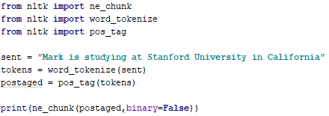
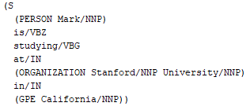
NER tagger – NLTK – Example
Code
Result
Notes:
Import nltk
nltk.download('maxent_ne_chunker')
nltk.download('words')

Slide 31
NER tagger – Stanford

Slide 32
NER tagger – Stanford
Similar to the POS tagger, NLTK also has a wrapper around Stanford NER. This NER tagger has better accuracy.
The code following snippet will let you use the tagger. You can see in the given example that we are able to tag all the entities with just three lines of code:
Notes:
Παρόμοια με τον POS tagger, το NLTK έχει επίσης wrapper σχετικό με το Stanford NER. Αυτός ο NER tagger έχει καλύτερη ακρίβεια. Το απόσπασμα κώδικας που ακολουθεί θα σας επιτρέψει να χρησιμοποιήσετε το tagger. Μπορείτε να δείτε στο δεδομένο παράδειγμα ότι μπορούμε να επισημάνουμε όλες τις οντότητες με μόνο τρεις γραμμές κώδικα:

Slide 33
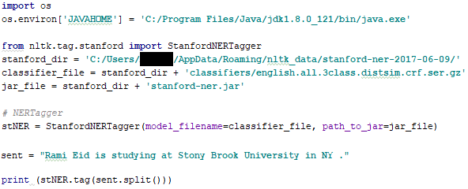
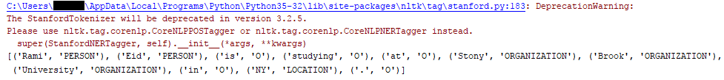
NER tagger – Stanford – Example
Code
Result
If you observe closely, even with a very small test sentence, we can say Stanford Tagger outperformed the NLTK ne_chunk tagger.
Notes:
Εάν παρατηρήσετε προσεκτικά, ακόμη και με μια πολύ μικρή δοκιμαστική πρόταση, μπορούμε να πούμε ότι ο Stanford Tagger ξεπέρασε τον NLTK ne_chunk tagger.
from nltk.tag.stanford import CoreNLPNERTagger CoreNLPNERTagger (url='http://localhost:9000').tag(sent.split())

Slide 34
NER tagger – Calais

Slide 35
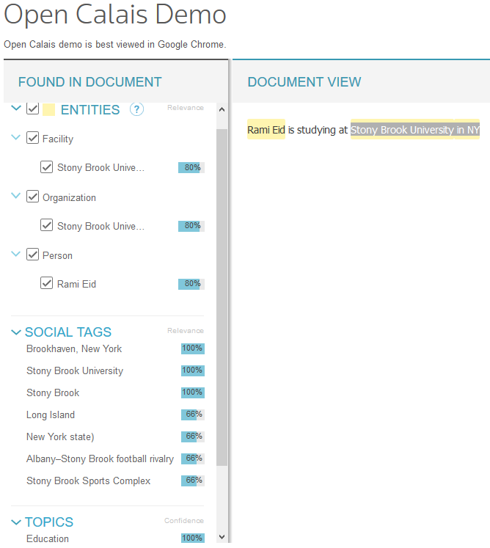
NER tagger – Calais
I would also recommend NER Calais tagger. It has ways of tagging not just typical NER, but also some more entities.
The performance of this tagger is also very good.
Free 5.000 requests per month.
Notes:
http://www.opencalais.com/opencalais-demo/ Θα ήθελα επίσης να συστήσω ένα NER Calais tagger.
Έχει τρόπους για την tagging όχι μόνο τις τυπικές NER, αλλά και κάποιες άλλες οντότητες.
Η απόδοση αυτού του tagger είναι επίσης πολύ καλή.
Δωρεάν 5.000 αιτήσεις ανά μήνα.

Slide 36
NER tagger – Conclusions

Slide 37
NER tagger – Conclusions
Now, these kinds of NER taggers are a nice solution for a generic kind of entity tagging, but we have to train our own tagger, when it comes, to tag domain specific entities like biomedical and product names, so we have to build our own NER system.
Notes:
Τώρα, αυτά τα είδη tagger NER είναι μια ωραία λύση για ένα γενικό είδος tagging οντοτήτων, αλλά πρέπει να εκπαιδεύσουμε το δικό μας tagger, όταν πρόκειται, για tag ενός τομέα με συγκεκριμένου οντότητες, όπως βιοϊατρικά ονόματα και ονόματα προϊόντων, έτσι πρέπει να κτίσουμε το δικό μας σύστημα NER.

Slide 38
Questions
?

